Slide 1

PATRÓN UNIT OF WORK
También conocido Patrón Unidad de Trabajo
Alumno: Tomás Eschoyez
Diseño de Sistemas 2022

Slide 2
Definición
Se hace referencia a UoW como una sola transacción que implica múltiples operaciones de inserción, actualización, eliminación, etc.
El patrón de UoW administra los estados de la base de datos. Una vez que se completan todas las actualizaciones de las entidades en un ámbito, los cambios rastreados se reproducen en la base de datos en una transacción para que la base de datos refleje los cambios deseados.
Las transacciones permiten procesar varias operaciones de forma simultánea. Si se confirma la transacción, todas las operaciones se aplican con éxito a la base de datos. Si se revierte la transacción, ninguna de las operaciones se aplica a la base de datos

Slide 3
En pocas palabras
Se trata de un patrón en el cual internamente el objeto Unit of Work mantiene una lista de cambios a las entidades o demás operaciones a realizar, y cuando se desean escribir en la base de datos, se ejecuta como una única operación (transacción).

Slide 4

Objetivo
Este patrón tiene como objetivo tratar como una Unidad a todos aquellos objetos nuevos, modificados o eliminados con respecto de una fuente de datos.

Slide 5
Ventajas
El patrón UoW nos va a resultar muy útil a la hora de persistir un conjunto de acciones a ejecutar sobre la base de datos, evitando el exceso de conexiones contra la misma.
No solo se aplica para el caso de persistencia de objetos a una base de datos, sino que puede usarse en todas aquellas ocasiones en que sea necesario hacer un seguimiento de los cambios que se van realizando en un conjunto de objetos con el fin de, una vez finalizadas, determinar cuál debe ser el nuevo estado del sistema.

Slide 6
Desventajas
Para el desarrollo de pruebas unitarias se deberá desacoplar los componentes para poder facilitarla y también aprovechar la separación de responsabilidades. Sino será muy difícil o casi imposible probar componentes. También tendría como consecuencia que no podrías reutilizar código debido a que no esta centralizado.

Slide 7
Aplicación
Una aplicación de software típica, naturalmente necesitará acceder a algún tipo de almacén de datos para llevar a cabo operaciones CRUD (Crear, Leer, Actualizar, Eliminar) , por lo general esto podría ser algún tipo de base de datos, sistema de archivos o cualquier tipo de mecanismo de almacenamiento utilizado para persistir de información.
En algunos casos guardar o crear datos puede requerir persistencia en archivos nuevos o crear una nueva fila en una tabla de una base de datos, en otros casos guardar datos nuevos puede requerir varias interacciones con varios servicios basados en la web o aplicaciones y otros servicios que no son generalmente gestionados por nosotros mismos.

Slide 8
Aplicación
Para ambos casos podemos hacer uso del patrón repositorio (Repository Pattern) y una unidad de trabajo (Unit Of Work), pero, ¿qué es el patrón repositorio?
El patrón repositorio no es más que una clase definida para una entidad, con todas las operaciones posibles en esa entidad específica. Por ejemplo, un repositorio para la entidad cliente, tendrá operaciones CRUD básicas (Crear, Leer, Actualizar y Borrar). ahora bien, ¿qué hace el patrón unidad de trabajo?
Este centraliza las conexiones a la base de datos realizando un seguimiento de todo lo que sucede durante una transacción cuando se usan capas de datos

Slide 9
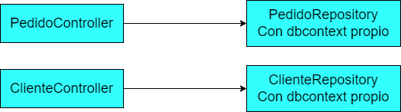
Patrón Repositorio

Slide 10
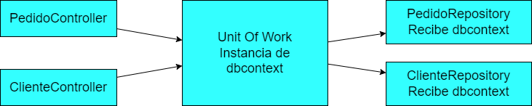
Patrón Unit Of Work

Slide 11
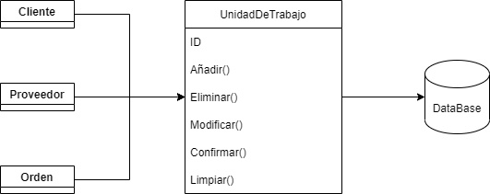
Estructura

Slide 12
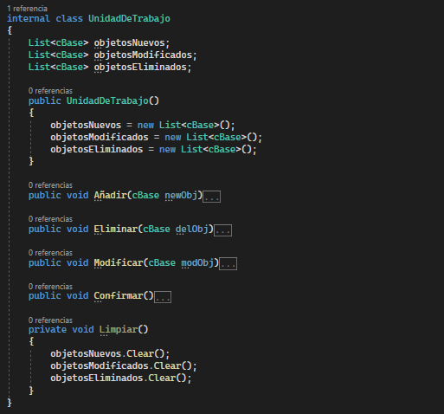
Implementación
______________________________________
Dentro de la definición de la clase podemos encontrar lo siguiente:
– Declaración de las listas que van a contener los objetos Nuevos, Modificados y Eliminados.
– Métodos para agregar los elementos Nuevos, los elementos Modificados y los que serán Eliminados.
– Método “Confirmar” que será el encargado de enviar los cambios a la Base de Datos.
– Método limpiar para vaciar las listas.

Slide 13
Implementación
Las definiciones de los métodos están vacías, falta la lógica donde se va a comprobar si se deben o no añadir a la lista indicada el objeto deseado.
En el ejemplo estoy utilizando el tipo “cBase” que digamos es la clase base de cada una de las entidades de mi negocio.
A la hora de Confirmar los cambios, se podrían realizar las comprobaciones correspondientes para determinar que los datos no han sido modificados o eliminados por otro Usuario.

Slide 14
Fin…

